Slide 1
Проект по литературному чтению на тему: «Наполним музыкой сердца»
ГБОУ Гимназия №1358
Терентьева Н. П.

Slide 2
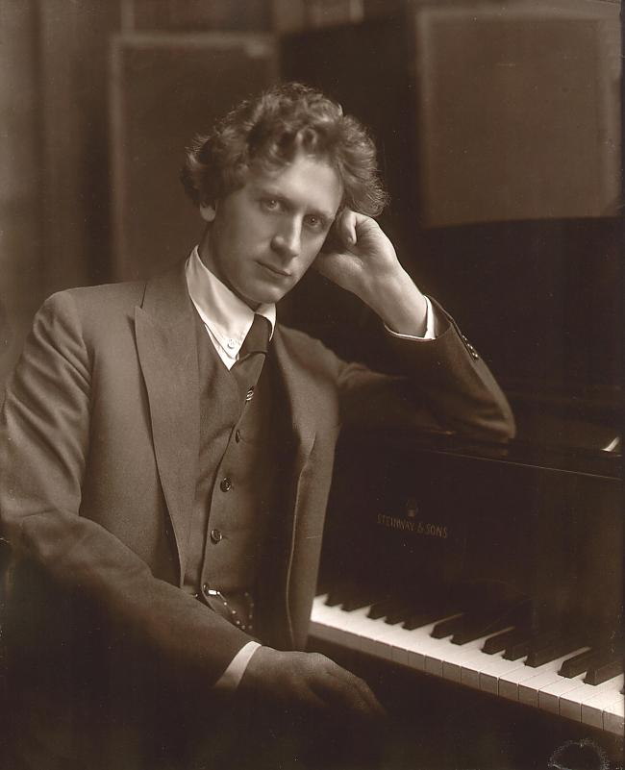
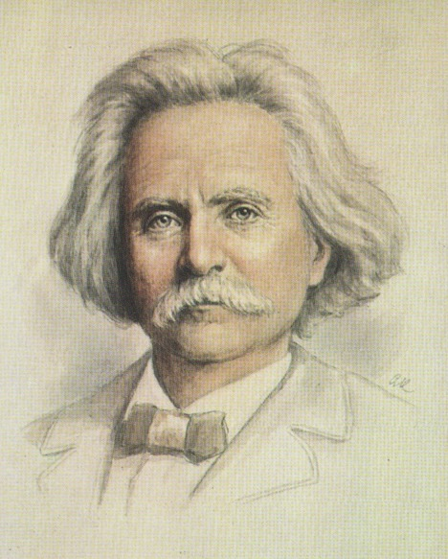

Эдвард Григ «Утро»

Slide 3
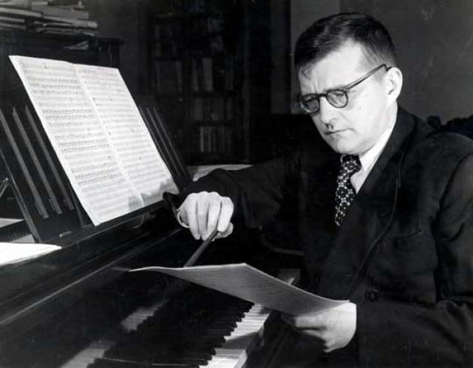
Тема раздела:
«Наполним музыкой сердца»
«Моцарт – это молодость музыки, это вечно юный родник, несущий человечеству радость весеннего обновления и душевной гармонии»
Д. Д. Шостакович

Slide 4

Какое произведение мы читали на предыдущих уроках?

Slide 5
Вариант 1.
Какое впечатление произвела на Дагни симфоническая музыка, которую девушка услышала впервые?
Что вдохновило норвежского композитора Эдварда Грига на создание музыки?
Каких композиторов вы можете ещё назвать?

Slide 6
Вариант 2.
Какие картины представлялись Дагни, когда она слушала музыку, посвящённую ей?
А что вы представляли, слушая её?
Что прекрасного открыл вам в этом рассказе писатель, композитор?

Slide 7
Вариант 3.
Смогли ли вы найти и послушать другую музыку Грига? Расскажите, что вы чувствовали и представляли.

Slide 8
Почему произведение Константина Паустовского «Корзина с еловыми шишками» включили в раздел:
«Наполним музыкой сердца»?

Slide 9
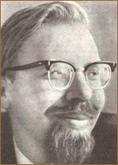
Геннадий Цыферов
26 марта 1930 в Свердловске, 5 декабря 1972 в Москве.

Slide 10









Slide 11
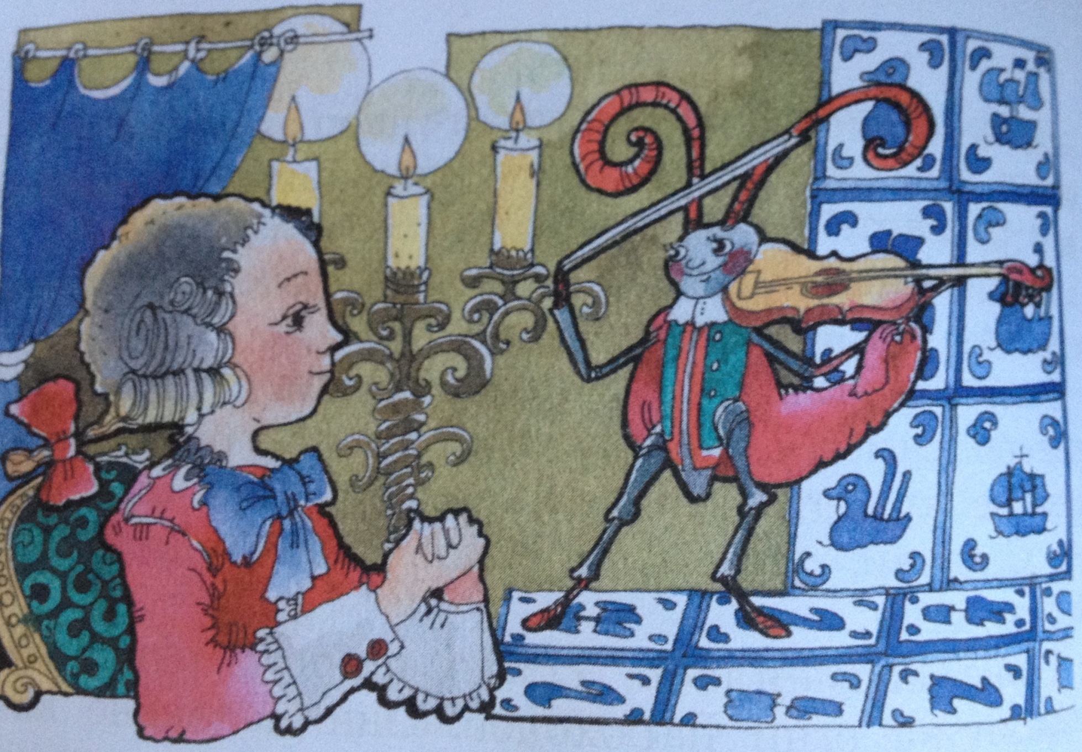
146 страница

Slide 12

«Тайна запечного Сверчка».

Slide 13
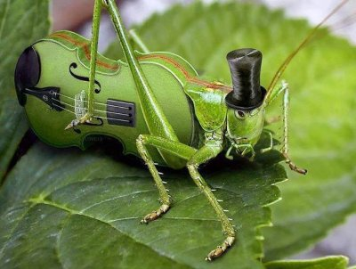
Тема урока:
Можно ли, слушая Сверчка, научиться музыке»?

Slide 14
Зальцбург
Маэстро
Маэстрино
Бутафорское (оружие)
Стрельчатые (окна)

Slide 15
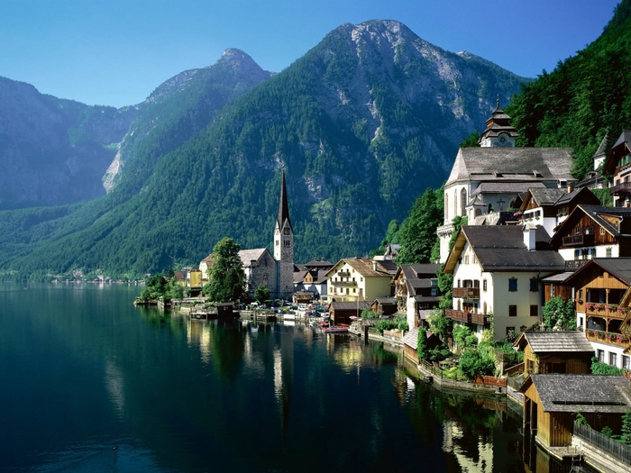
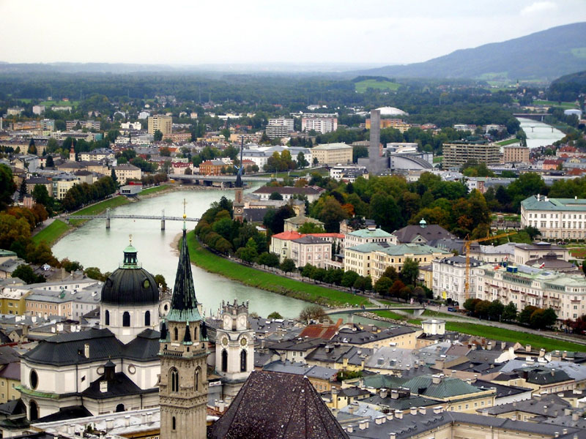
Зальцбург - родина Моцарта.

Slide 16
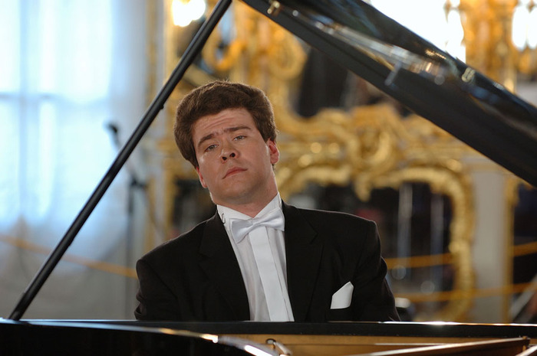
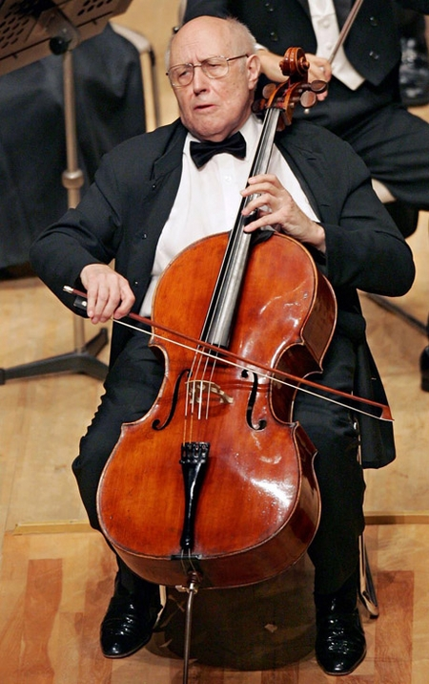
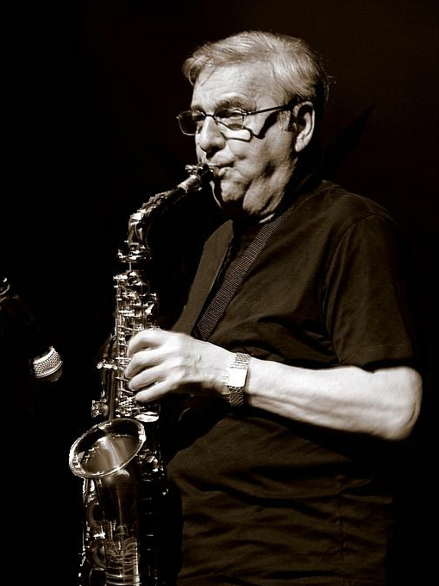
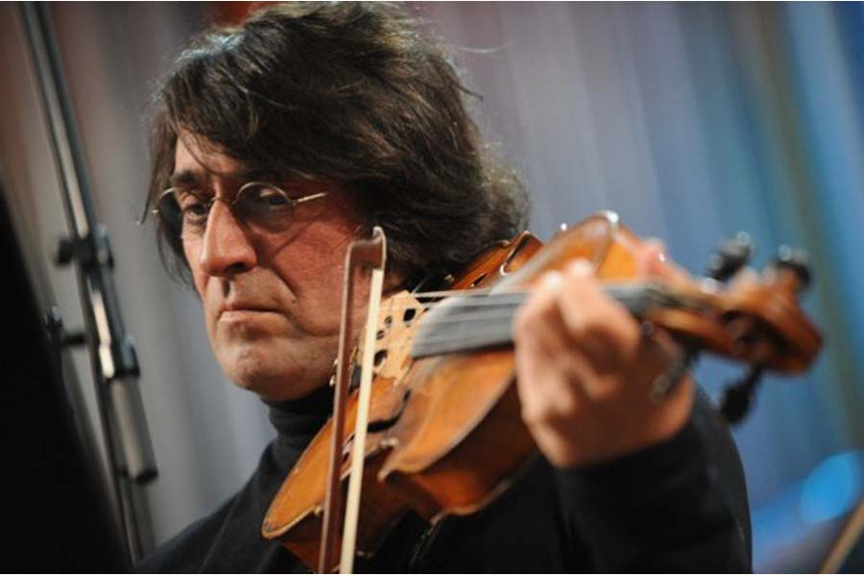
Маэстро
Это почетное звание крупных, выдающихся музыкантов.

Slide 17
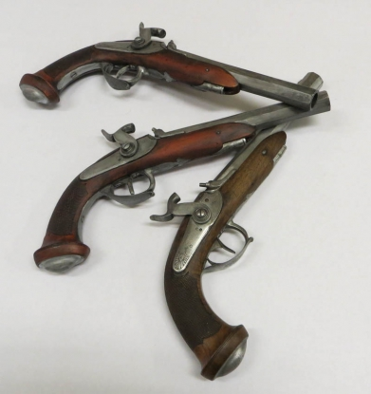
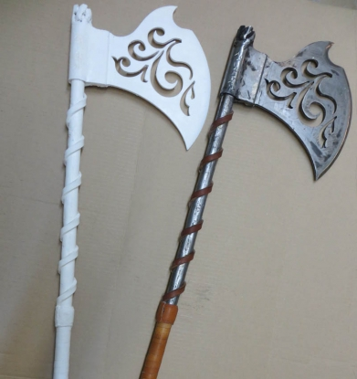
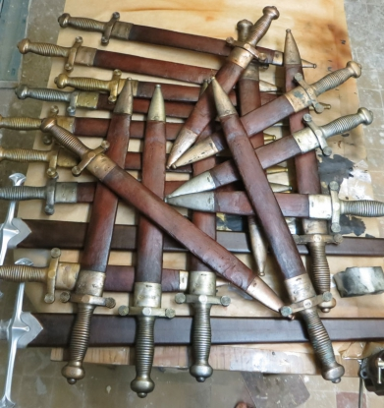
Бутафорское оружие
Это реквизит, без которого не обходятся съемки ни одного фильма - мечи, ножи, шпаги, другое холодное оружие, огнестрельное оружие.

Slide 18
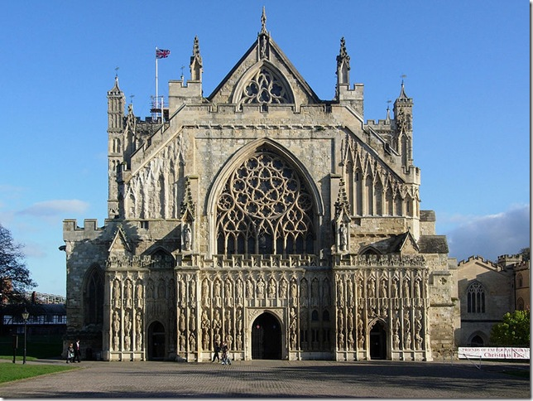
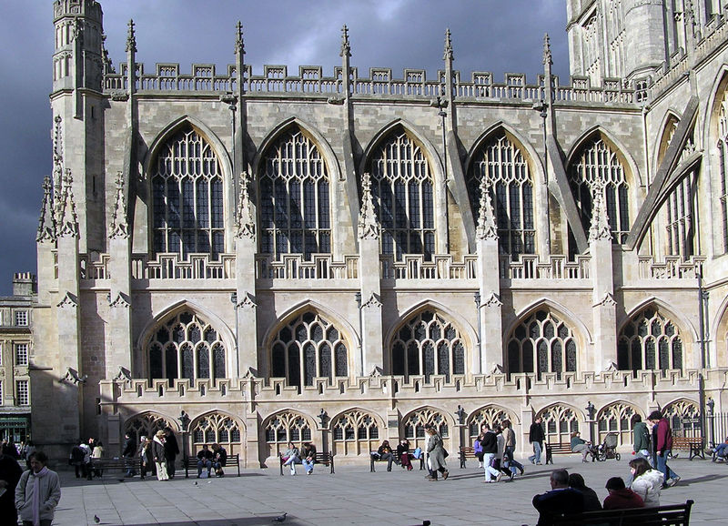
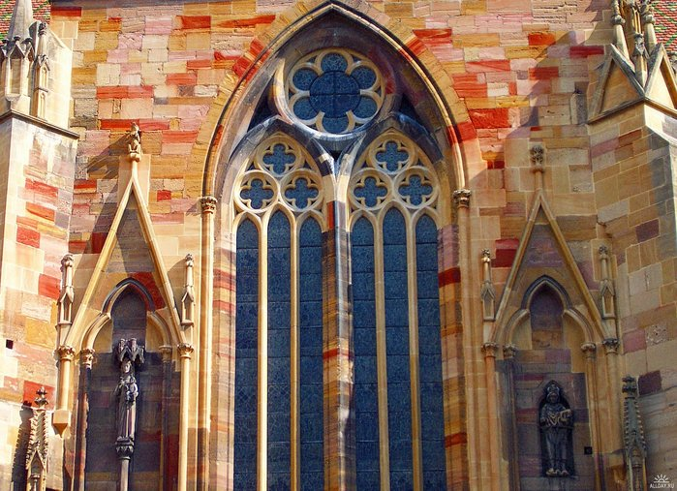
Стрельчатые (окна)
Это важнейшая деталь готического интерьера. Готический стиль – венец средневековья, зародился на севере Франции в XII веке.

Slide 19
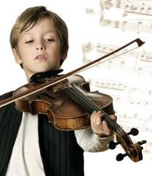
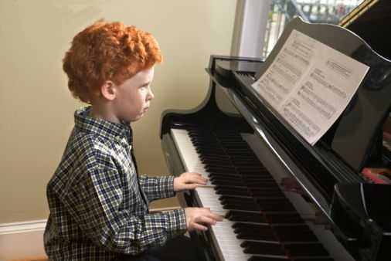
Маэстрино
Это мальчик, ещё очень маленький, но гениальный, ему пророчат великое будущее.

Slide 20
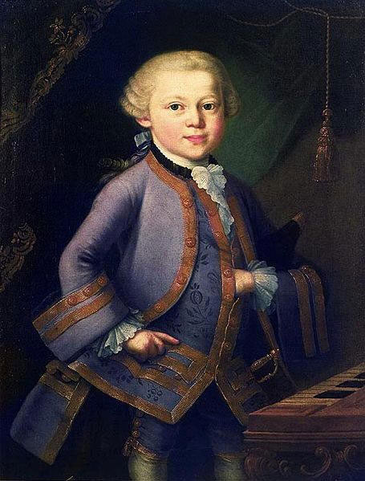
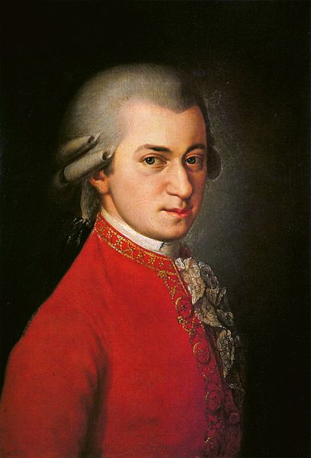
Маленькая ночная серенада Моцарта (Серенада № 13)

Slide 21
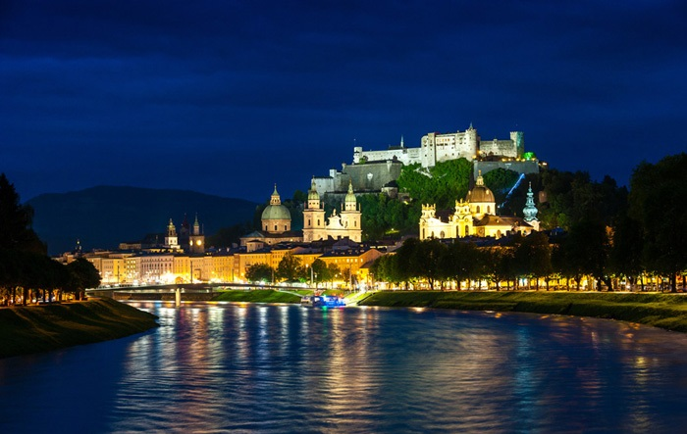
Ночной Зальцбург

Slide 22
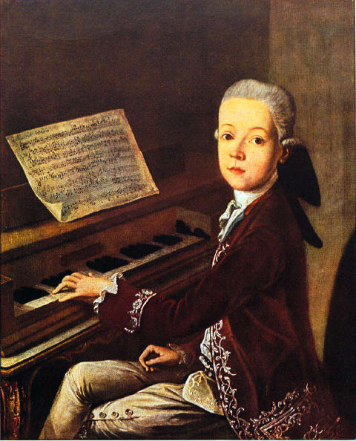
Портрет маленького Моцарта
Родился 27 января 1756 года в Зальцбурге.

Slide 23
«О сказочной тайне маленького Моцарта»

Slide 24
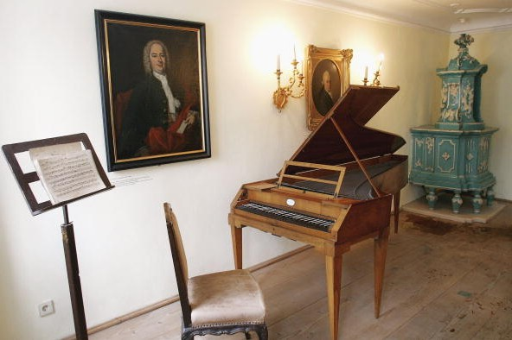
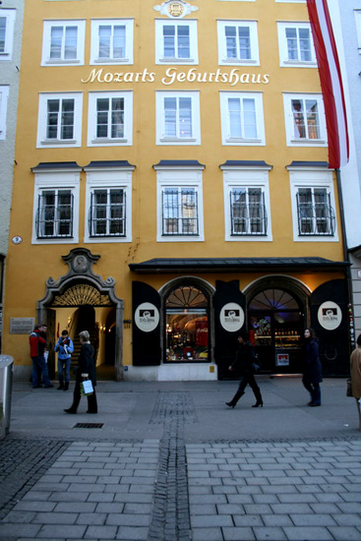
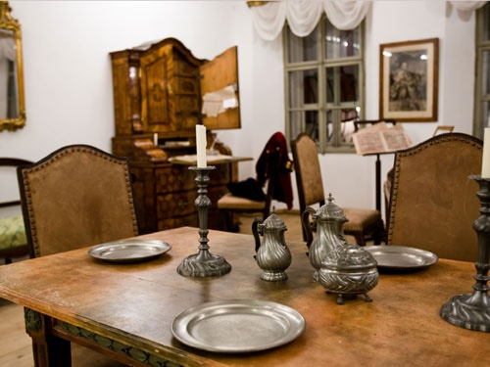
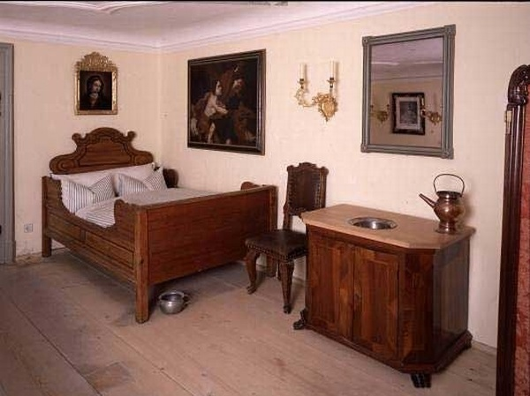
Дом Моцарта в Зальцбурге

Slide 25
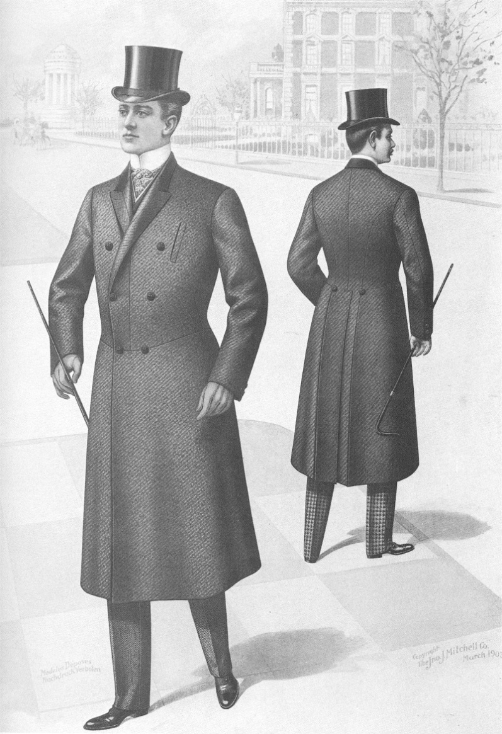
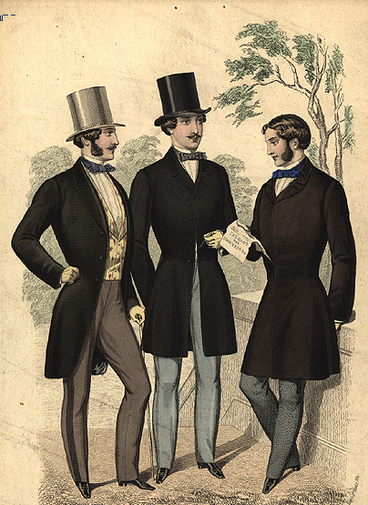
Сюртук
Сюртук – это род длинного двубортного пиджака, обычно в талию.

Slide 26
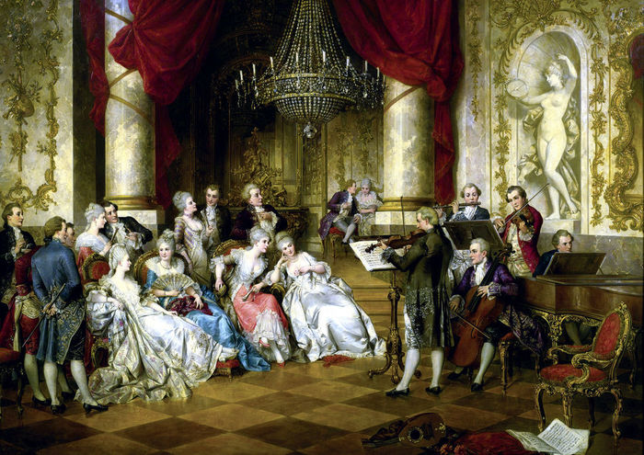
Современники
Современники – это люди, которые жили в одно время с композитором.

Slide 27
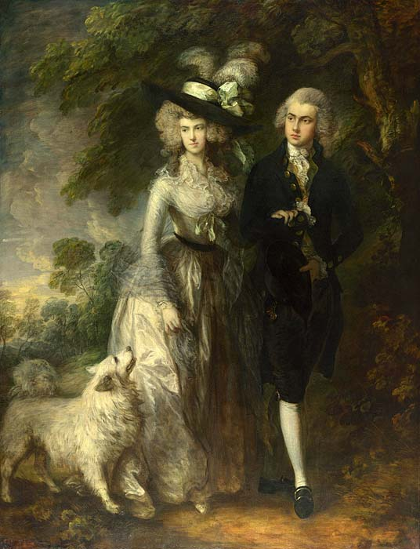
Сударь, сударыня
Сударь, сударыня — это вежливая форма обращения к собеседнику, использовавшаяся в Российской империи. Произошло от слова государь путём отбрасывания первого слога.

Slide 28
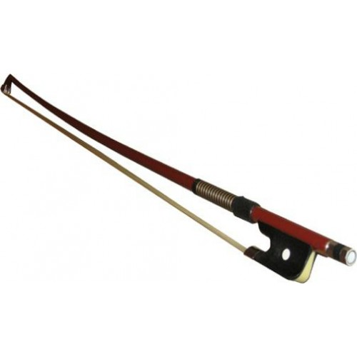
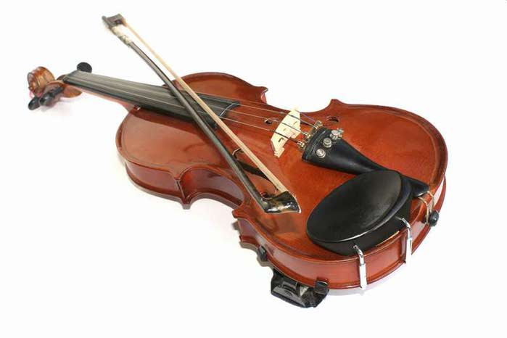
Смычок
Смычок – это приспособление для извлечения звука из струнных, смычковых инструментов. Основная часть смычка слегка изогнутая трость, сделанная из эластичного дерева, и натянутые на ней конские волосы (перед игрой волосы натирают канифолью).

Slide 29
Сколько лет было Вольфгангу Амадею Моцарту?
На что был похож странный звук разбудивший мальчика?
«Хрупкий луч луны замерз и сломался, стукнув в окно.»

Slide 30
О чём мечтал мальчик слушая Сверчка?
С какой трудностью встретился маленький Моцарт, найдите, как об этом пишет автор?
Какую тайну открыл Сверчок Вольфгангу?
О какой тайне маленького Моцарта, узнали вы?

Slide 31
Исполнилась ли мечта Моцарта и надежды Сверчка?
Порассуждайте: верите, ли вы в историю, рассказанную Г. Цыферовым?
Как вы думаете, почему автор предполагает, что именно Сверчок научил Моцарта музыке?

Slide 32





Хорошего урока!
Notes:
Физминутка для глаз. Музыка по щелчку.

Slide 33
Какими синонимами можно заменить слово удалился?
Ушёл
Исчез
Пропал

Slide 34
удалился
… откланявшись, удалился

Slide 35
сверчок
маленький музыкант
хвастливый
трудолюбивый
загадочный
талантливый
настойчивый
самокритичный
вежливый
веселый
благородный
мудрый

Slide 36
Сверчок загадочный настойчивый веселый мудрый
Маленький музыкант
трудолюбивый
талантливый
самокритичный
вежливый
благодарный

Slide 37
«Музыка – это
голос нашего сердца»
В. А. Моцарт

Slide 38
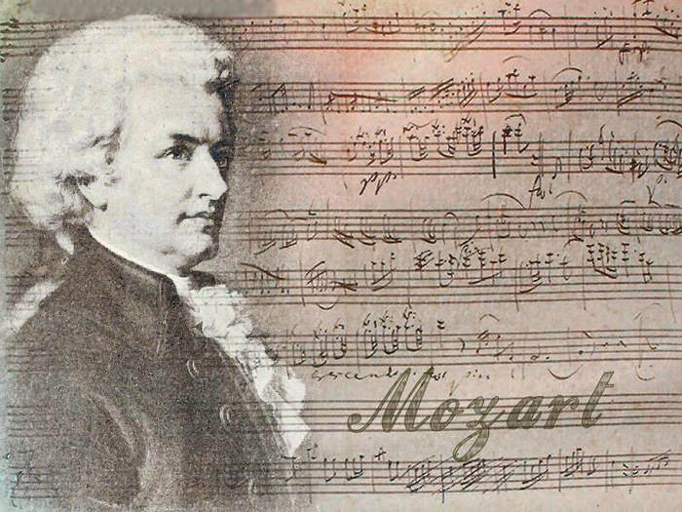
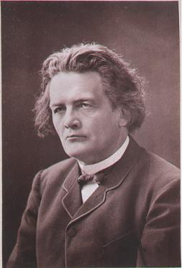
«Вечный солнечный свет в музыке, имя тебе
«Музыка – это голос нашего сердца»
Моцарт»
- сказал о нем русский композитор А. Г. Рубинштейн.

Slide 39
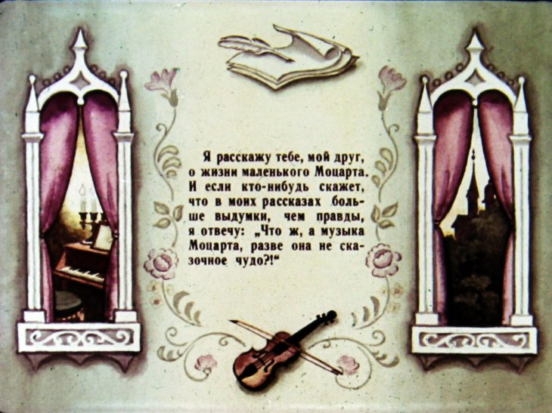
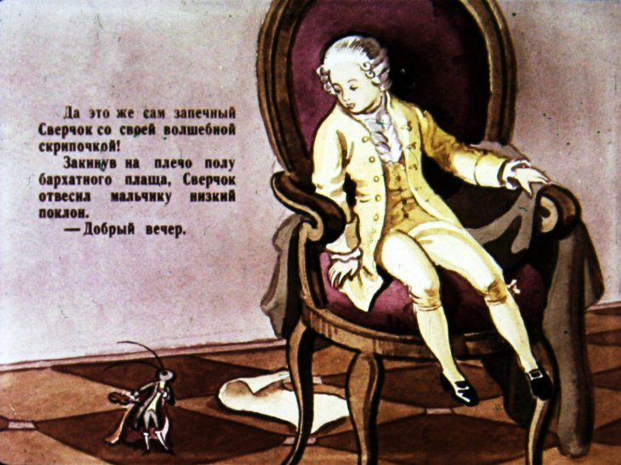
Фрагмент мультфильма «Тайна запечного сверчка»

Slide 40


Slide 41
146 страница

Slide 42
Вставьте прилагательные в стихотворение, чтобы подходило к слову музыка.
Старинной
…музыка была, …музыка звучала, …скрипочкой сверчка Она сегодня зазвучала.
Прекрасно
Волшебной

Slide 43
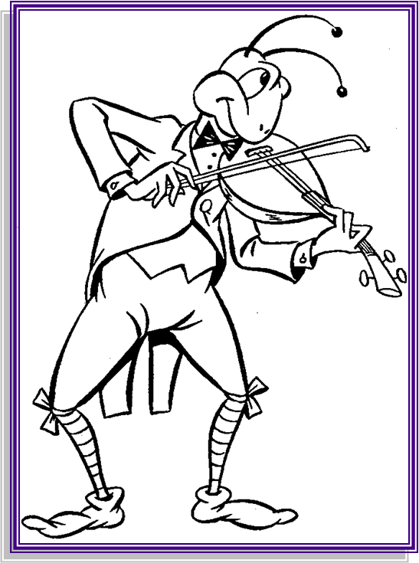
Итог урока:
Так, что же вы читали сегодня, сказку или быль?
Исполнилась ли мечта Моцарта и надежды Сверчка?
Можно ли, слушая Сверчка, научиться музыке»?

Slide 44
Домашнее задание
1 вариант. Найдите в тексте, как пишет автор о том, что Моцарт стал видеть и слышать мир через звуки.
2 вариант. Составить ответ на вопрос. Как вы думаете, можно ли, слушая сверчка, научиться музыке?
3 вариант. Написать письмо маленькому Моцарту, поделитесь с ним своими впечатлениями.

Slide 45
Сегодня на уроке я узнал (узнала)…
Меня удивило…
Мне захотелось….
Показался интересным тем, что…

Slide 46
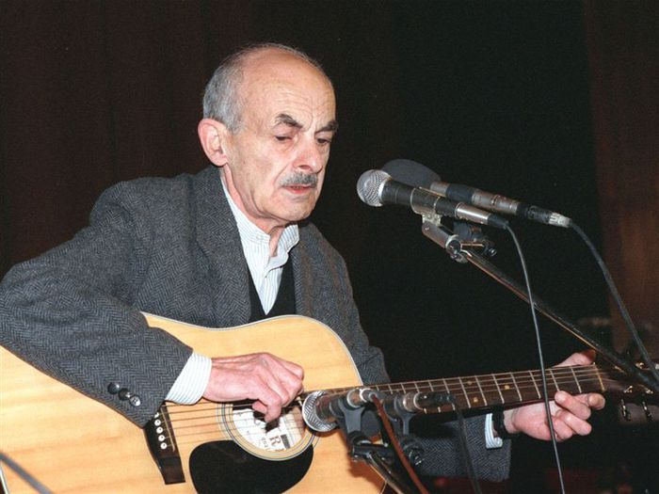
«Песня о Моцарте»
Б. Окуджава

